Slide 1
Hauptseminar “Rechnerarchitektur”
C++ für HPC – HPX vs Kokkos

Slide 2
Gliederung
2
Motivation
Überblick HPX & Kokkos
Allgemeines
Architektur
Anwendungsbeispiel Wärmeleitgleichung
Implementierung mit HPX & Kokkos
Serieller Ansatz
HPX
Kokkos
Erfahrungen mit HPX
Erfahrungen mit Kokkos
Fazit
Quellen

Slide 3
Motivation

Slide 4
Motivation
4
HPC Bibliotheken:
Typischerweise Vergleiche hinsichtlich:
Performance
Anwendungsfall
Zusätzliche Anzahl an Programmierzeilen
Allerdings keine Aussagen über:
Usability
Installationsaufwand
Dokumentation der gegebenen Funktionalitäten
Dokumentation des Kompiliervorgangs

Slide 5
Überblick: HPX & Kokkos

Slide 6
Überblick: HPX
6
HPX
High Performance ParalleX
von STELLAR entwickelt
General Purpose C++ Runtime System
ParalleX Execution Model
Open-source unter der Boost Software Lizenz
C++11 konforme API
Entwickelt für
Linux basierte Systeme
Windows
Mac
BlueGene/Q
Xeon Phi
Notes:
HPX:, ausgesprochen für High Performance ParalleX
Stellar: Systems Technology, Emergent Parallelism, and Algorithm Research. -> Internationale Forschungsgruppe mit dem Ziel die Entwicklung von skalierbaren, parallelen Applikationen zu fördern.
ParalleX: experimentelles model für „parallel execution“.
Boost Software Lizenz: d.h. Kostenfreie Kopier-, Nutzungs- und Modifiaktionsrechte u.v.m.
C++11 konform: beispielsweise nutzt HPX anonyme Funktionen (Lambdas)

Slide 7
Überblick: HPX - Architektur
7
LCOs
Threading Subsystem
Instrumentation Adaptation
Parcel Subsystem
AGAS
Notes:
Local Control Objects: Zuständig für die Kontrollierung von Parallelisierung und Synchronisation in HPX Applikationen, sowie der Verschleierung von Latenzen. Jedes Objekt das einen HPX-Thread erzeugt oder reaktiviert liefert die eben genannten Funktionalitäten.
LCO liefern Unterstützung für Ereignisgesteuertes HPX-Threading, Schutz von gemeinsam genutzten Ressourcen und das Management der Ausführungsflows. Futures sind zum Beispiel ein solches LCO. Futures sind dabei Proxys für Resultate die noch nicht bekannt sind weil sie z.B. noch nicht berechnet wurden
Parcel Subsystem: Zuständig für die Netzwerkkommunikation, implementiert eine Form von „active messages“ die sogenannten „Parcels“. Parcels, die asynchron übertragen werden, enthalten eine (globale) Addresse eines Objektes (Das Ziel) eine Referenz zu einer Methode des Objektes inklusive den zugehörigen Parametern. HPX nennt Entitäten, beispielsweise ein compute node, die Parcels kommunizieren Localities.
Active Global Address Space: implementiert einen global Addressraum, welcher alle Localities umspannt. Das Ziel von Parcels sind mit einem Global Identifier(GID) durch AGAS versehen
Threading Subsystem: Wenn ein Parcel an einer Locality ankommt, wird es in einen HPX Thread umgewandelt, welcher dann vom Threading Subsystem geschedulet, ausgeführt und recycled wird. In diesem werden HPX Threads zu Kernel Threads (Betriebssystem Threads) gemappt. Typischerweise 1 BS Thread pro verfügbaren Core. Context Switching zwischen HPX Threads benötigen dabei keinen System call was natürlich den Overhead beim Ausführen und Anhalten reduziert.
HPX implementiert zudem auch noch ein Performance Counter Framework für die Instrumentierung der Umgebung, in der die HPX Applikation arbeitet. Die Daten, die dadurch erfasst werden, erlauben im Hintergrund laufenden heuristischen Algorithmen bessere Entscheidungen hinsichtlich dem Ressourcen Managment zu treffen. Zusätzlich lässt sich dieses Framework natürlich zum Debbuging und zur Luafzeitanalyse nutzen.

Slide 8
Überblick: Kokkos
8
Kokkos
Programmiermodel für Performance Portable Applikationen
C++ Bibliothek
Minimierung von Architekturspezifischen Implementierungsdetails
Multicore-Architekturen mit NUMA, NVidia GPU, Xeon Phi
Zentrale Abstraktionen:
Execution Spaces
Execution Patterns
Execution Policies
Memory Spaces
Memory Layout
Memory Traits
Notes:
Kokkos : aus dem Griechischen für „Korn“ „Granular“ : Soll Zweck (Inkapsulierung von Körnern von Daten und parallelisier baren Operationen.
Programmiermodell: … über unterschiedliche Architekturen hinweg
Performance Portabilität definieren die Entwickler von Kokkos als Code, welcher für verschiedene Architekturen kompiliert werden kann und fast keine bzw. keine Performance Unterschiede zu architekturspezifischen Code hat.
Kokkos ist eine C++ Bibliothek, keine neue Sprache/Spracherweiterung
Ziel: Minimeurng von arch. Spez. Impl. Details, die der Nutzer wissen muss
Unterstützt werden dabei …. Mit NUMA (Non-uniform memory access)
Execution Spaces: Wo wird der Code ausgeführt (Zur Zeit GPU/CPU)
Execution Patterns: Fundamentale parallele Algorithmen wie : parallel_for / reduce /scan, welche in den Implementierungsbeispielen zu sehen seien werden.
Execution Policies: sagt aus, Zusammen mit dem Execution Patterns, WIE eine Funktion ausgeführt wird beispielsweise durch eine Range Policy( eine Operation einmal auf jedes Element im Bereich. Keine Aussagen über Reihenfolge der Ausführung oder Abhängigkeiten)
Memory Spaces: Ort wo die Daten sich befinden (Spezifiziert den physischen Ort sowie die Zugriffscharakteristika)
Memory Layout: ist für das Mapping von logischen (arithemtischen) Indizes zu Address Offsets für Datenallokation zuständig
Memory Traits: spezifiziert,wie auf eine Datenstruktur in einem Algorithmus zugegriffen wird. (Random Access. Atomic Access)

Slide 9
Anwendungsbeispiel Wärmeleitgleichung

Slide 10
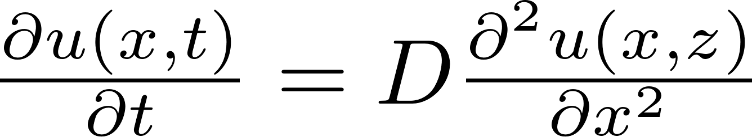
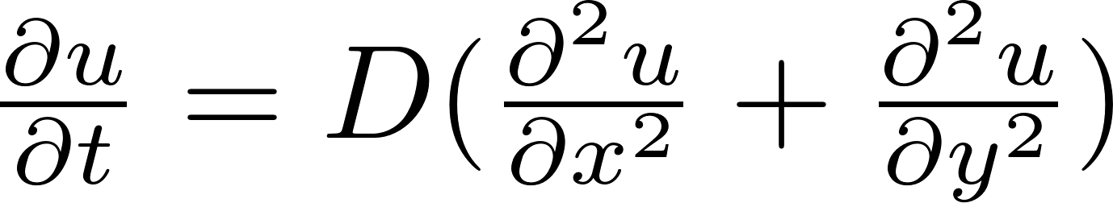
Anwendungsbeispiel Wärmeleitgleichung
10
Partielle, parabolische Differentialgleichung
zeitliche & räumliche Änderung der Temperatur
Formel für eine Dimension:
FTCS Annäherung:
Formel für zwei Dimensionen:
FTCS Annäherung
Notes:
-die WLG ist eine partielle, parab. Differentialgleichung
KLICK
-beschreibt Zusammenhang zwischen zeitlichen und räumlichen Änderung der Temperatur an einem Ort in einem Körper und eignet sich damit zur Berechnung instationärer Temperaturfelder.
KLICK
-Die entsprechende Formel (KLICK), wobei
-u die Wärmeverteilung angibt
-t ist die Zeit
-x ist die eindimensionale Raumkoordinate
-Groß D die Temperaturleitfähigkeit
-Um diese Formel zu implementieren hat man viele Möglichkeiten: Einer der Möglichkeiten ist die sogenannte Forward Time Centerd Space Approximation bzw. Annäherung im Deutschen(KLICK)
-Die Formel sagt dabei aus:
-Der Hitzepunkt in der Zukunft (Notiert mit Phi m+1) an der Stelle i ergibst sich dabei aus dem momentanem Wert an der Stelle i plus
-Die Formel für zwei Dimensionen sieht ähnlich aus, der einzige Unterschied ist das wir zwei räumliche Dimensionen betrachten, dargestellt mit x und y
-Und auch hierfür gibt es eine FTCS Formel:
-Die FTCS Formel ist ein häufiges Anwendungsbeispiel für HPC-Bibliotheken weil es sich hervorragend für die parallele Ausführung eignet.
KLICK

Slide 11

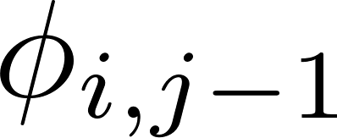



Anwendungsbeispiel Wärmeleitgleichung
11
Notes:
Wenn man sich die Hitzepunkte als ein Gitter vorstellt Und die konstanten x und y gleich sind ergibt sich das folgende Bild (KLICK)
Der mittlere Punkt wird durch die Werte der umliegenden Punkte errechnet.
(KLICK)
Dadurch entsteht ein sog. „Stencil“
EINBAUEN DES PROBLEMS DAS OBEN LINKS DER WERT NICHT GECAPTURED WIRD!! (Anmerkung das ich dieses Problem in der Implementation gelöst habe)

Slide 12
Implementierung mit HPX & Kokkos

Slide 13
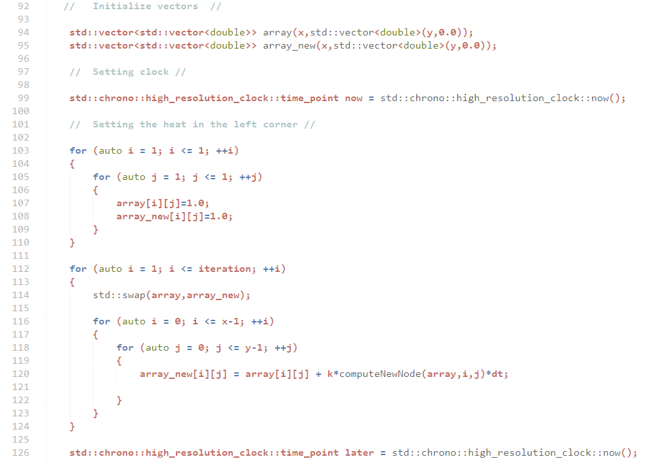
Implementierung: Serieller Ansatz
13
Notes:
Um ein Grundgerüst für die späteren Parallelisierungen zu haben, habe ich die Zwei dimensionale Wärmeleitgleichung zu erst einmal seriell implementiert.
KLICK
Dabei habe ich als Datenstruktur einen Vektor von Vektoren genutzt, wo ich die einzelnen momentanen Hitzepunkte speichere. Diese Datenstruktur habe ich gleich zwei mal angelegt, um die neu berechneten Hitzewerte in einem separaten Bereich zu haben. Zu erst erzeuge ich einen Hitzepunkt in der linken oberen Ecke, danach iteriere ich durch die Datenstruktur durch (ZEILE/SPALTE?????????) und berechne nach der Formel den neuen, aktualisierten Hitzepunkt. Nach jedem kompletten Durchlauf tausche ich die Pointer der Vektoren aus, womit ich mit den neu berechneten Hitzepunkten weiterrechnen kann. In meiner Implementierung nutze ich die Funktion „computeNewNode“ die essentiell den vorher gezeigten stencil umsetzt.
NÄCHSTE FOLIE

Slide 14
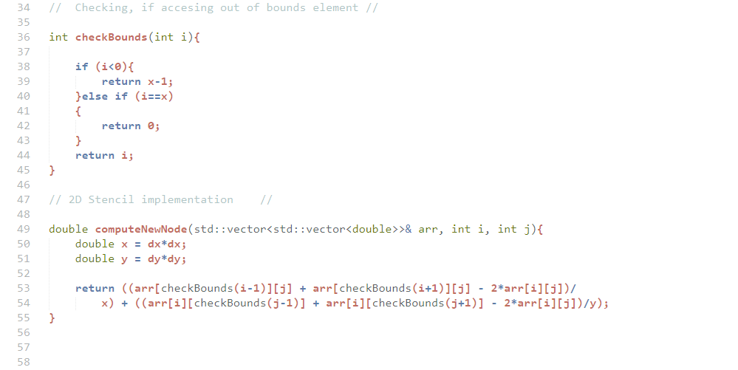
Implementierung: Serieller Ansatz
14
Notes:
Die Funktion mach nichts anderes als in die vier Richtungen zu „schauen“ und die Werte adäquat zu verrechnen. Dabei nutzt sie die Funktion checkBounds, wodurch das Problem mit den vorhin angesprochenen Ecken in der Datenstruktur gelöst wird, indem es so die Grenzen verbindet, das ein Torus entsteht. Sobald ein Zugriff außerhalb der Datenstruktur passiert (z.B. auf die Koordinaten -1,0, was durch den Stencil passiert) wird die gegenüberliegende Zelle genommen. D.h. wenn ein Zugriff oberhalb der oberen Grenze passiert, wird der unterste Wert in der Datenstruktur genommen. Dadurch bildet mein Programm ein in sich geschlossenes System dar, wo keine Hitze verloren gehen kann und sich nach mehreren Iterationen die Hitze gleichmäßig verteilt hat.

Slide 15
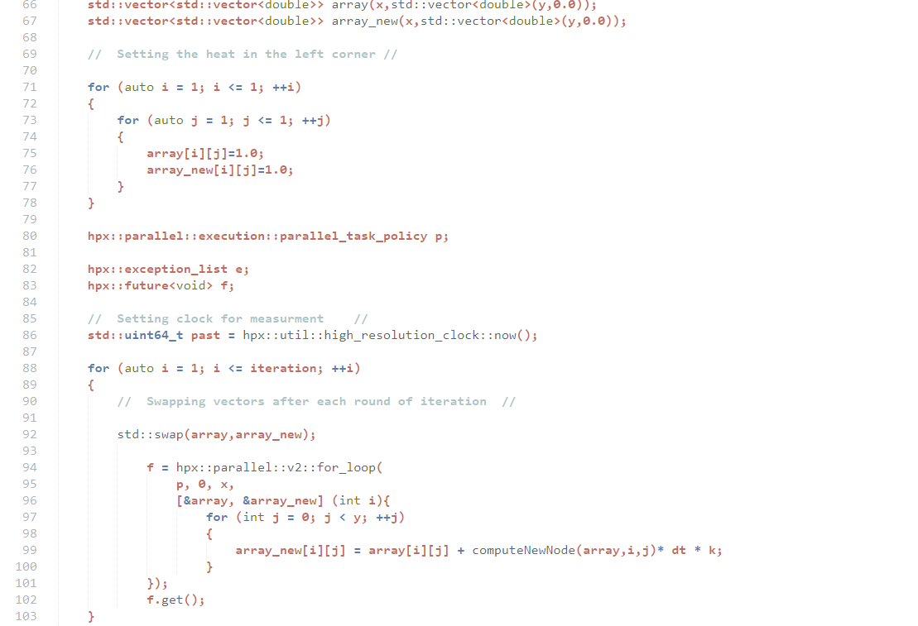
Implementierung: HPX
15
Notes:
KEIN KLICK
Auf den ersten Blick hat sich an der Grundstruktur des Programmes nicht viel verändert.
KLICK
Der erste Unterschied sind die Kreierung der parallel_task_policy „p“ und der future „f“. Die parallel_task_policy signalisiert das die Ausführung eines parallelen Algorithmus parallelisiert werden kann. Der Algorithmus liefert in dem Fall ein future Objekt mit dem Resultat zurück. Die exception_list diente mir zu Debugging Zwecken.
KLICK
Der eigentlich parallelisiert Teil ist die Zweite for-schleife: Dort wird eine parallele for loop nun stattdessen gestartet, die eine policy, den Startwert, den Endwert und ein Funktor-Objekt, das auf die Datenstruktur angewendet werden soll. In meinem Fall hab ich ein Lambda genutzt, was intern eine for Schleife hat. Vor jeder neuen Iteration, also vor dem Tauschen der Pointer, wartet der Hauptthread bis alle Berechnungen abgeschlossen sind.

Slide 16
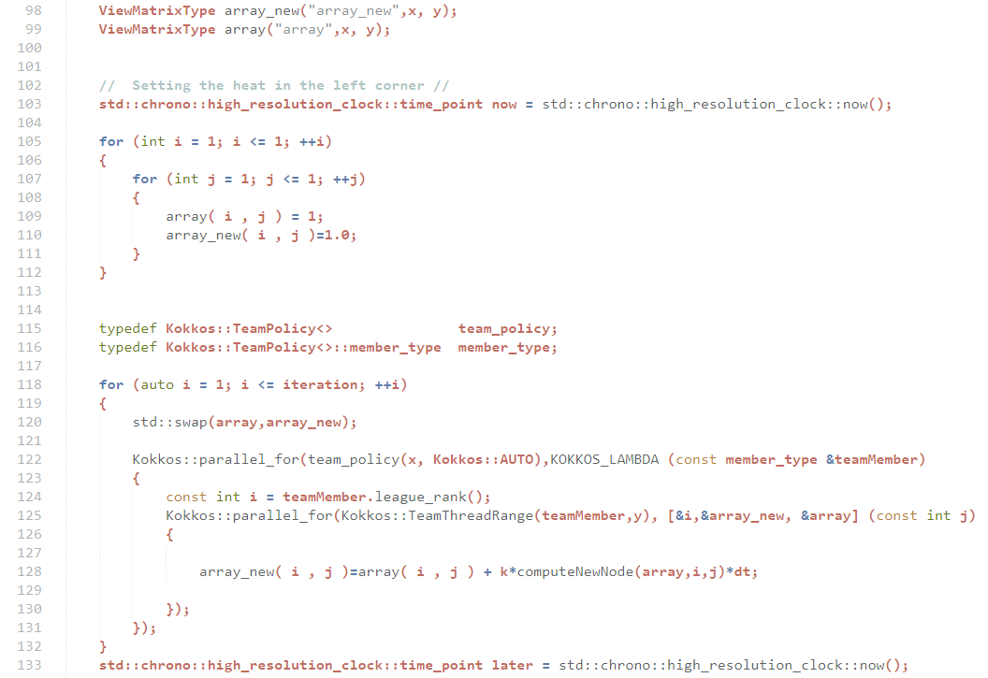
Implementierung mit Kokkos
16
Notes:
Datenstruktur (Views zeigen), Besonderheiten erklären
Kokkos::initialize/finalize erklären, Parallelen zu HPX ziehen
Bild von Parallelisierter For-Schleife zeigen

Slide 17
Erfahrungen mit HPX

Slide 18
Erfahrungen mit HPX
18
Persönliche Einschätzung:
Einfaches Installieren
ReadMe im Github-Repository vorhanden
Kleine Fehler in der Installationsdokumentation
Allerdings einfaches und schnelles beheben möglich
dsadas
Allg. einfaches Aufsetzen, verweis auf Doku im Github Repo
Doku hat allerdings kleine, aber einfach zu behebende Fehler (hwloc nicht als Pflicht aufgelistet, allerdings wirft make Fehler auf (Bild vom Fehler))
Problematisch: Implementierung-> Schwere Navigation/Repräsentation von Funktionalitäten, die man nutzen kann. Viel Trail&Error, Beispiele kaum Dokumentiert (Lediglich Code-Snippets) Bilder von: 1. Riesiger html Seite 2. Code Snippet
Kompilieren ohne Probleme mit cmake (einbinden von HPX mittels find_package(HPX))
Notes:
Folgendes sind persönliche Einschätzungen, da qualitative Messungen/Betrachtungen nach Mehr-Augen-Prinzip funktionieren und somit nicht möglich waren
Zu allererst ist die Installation und damit die Aufsetzung des Runtime-Systems unkompliziert und einfach. HPX hat wie Kokkos ein github-Repo, von wo ich mir den master branch gecloned habe. In der README sind Ausführliche Installationsanweisungen gegeben, gegliedert nach dem Betriebssystem wo man das Runtime-System aufsetzen möchte. Außerdem geben sie die grundlegenden Flags, die man beim Installieren nutzen kann, mit an. Kleine Fehler sind aber in der Installationsdokumentation vorhanden. Einer der Fehler war das hwloc nicht als Pflichbibliothek aufgelistet ist, allerdings beim ausführen des make-Skripts ein Fehler geworfen wird

Slide 19
Erfahrungen mit HPX
19
Folgendes sind persönliche Einschätzungen, da qualitative Messungen/Betrachtungen nach Mehr-Augen-Prinzip funktionieren und somit nicht möglich waren
Allg. einfaches Aufsetzen, verweis auf Doku im Github Repo
Doku hat allerdings kleine, aber einfach zu behebende Fehler (hwloc nicht als Pflicht aufgelistet, allerdings wirft make Fehler auf (Bild vom Fehler))
Problematisch: Implementierung-> Schwere Navigation/Repräsentation von Funktionalitäten, die man nutzen kann. Viel Trail&Error, Beispiele kaum Dokumentiert (Lediglich Code-Snippets) Bilder von: 1. Riesiger html Seite 2. Code Snippet
Kompilieren ohne Probleme mit cmake (einbinden von HPX mittels find_package(HPX))

Slide 20
Erfahrungen mit Kokkos

Slide 21
Erfahrungen mit Kokkos
21
Allg. einfaches Implementieren da kokkos umfangreiche Dokumentation zu mitgelieferten (!) Code Beispielen liefert. -> Vielzahl von Funktionalitäten der Bibliothek damit abgebildet
Bild: 1. Code Beispiel 2. Präsentation aus dem tutorials-Repo
Problematisch: Aufsetzen der Bibliothek-> generierung durch .bash datei, allerdings vielzahl von Flags möglich, die in Doku nicht erwähnt werden.
Kompilieren erzeugt viele Probleme: Verweiß auf große, von Kokkos mitgelieferte Makefile nötig, dadurch schwieriges Debugging. Wie man diese einbinden soll, ist nicht erklärt→ Trial and error, schlussendlich Makefiles von den Codebeispielen genommen und angepasst

Slide 22
Fazit

Slide 23
Fazit
23
HPX einfach aufzusetzen, Implementation schwieriger: -> 3 Stunden Tutorials im Internet bei Workshops erwähnen
Kokkos einfach Code zu produzieren, Installation schwierig
Wünschenswert Kombination aus beiden
Tendenz schwanke innerhalb der Ausarbeitung
- Hardware-Ausfall → Tendenz zu HPX
- Anfängliche Implementierungsphase --> Tendenz zu Kokkos

Slide 24
Quellen

Slide 25
Quellen
25
https://stellar-group.github.io/hpx/docs/html/hpx/people.html
https://de.wikipedia.org/wiki/Boost_(C%2B%2B-Bibliothek)#Lizenzbedingungen
https://github.com/kokkos/kokkos/wiki/ProgrammingModel
https://www.uni-muenster.de/imperia/md/content/physik_tp/lectures/ws2016-2017/num_methods_i/heat.pdf

